Slide 1
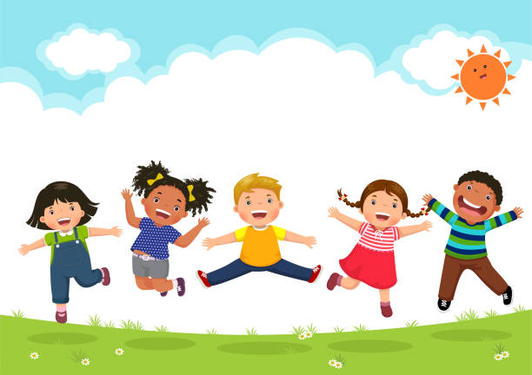
Djevojčice i dječaci- đaci veseljaci

Slide 2
Što misliš, što je u poklonu?
SREĆA

Slide 3
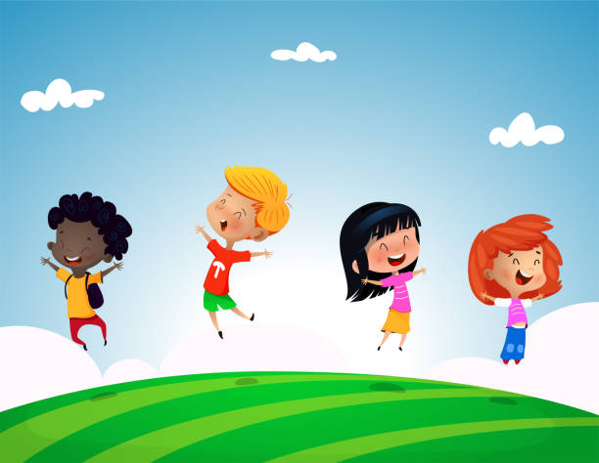
SREĆA
Što je sreća?
Kako izgleda sreća?
Koje je boje sreća?
Koliko je velika sreća?

Slide 4
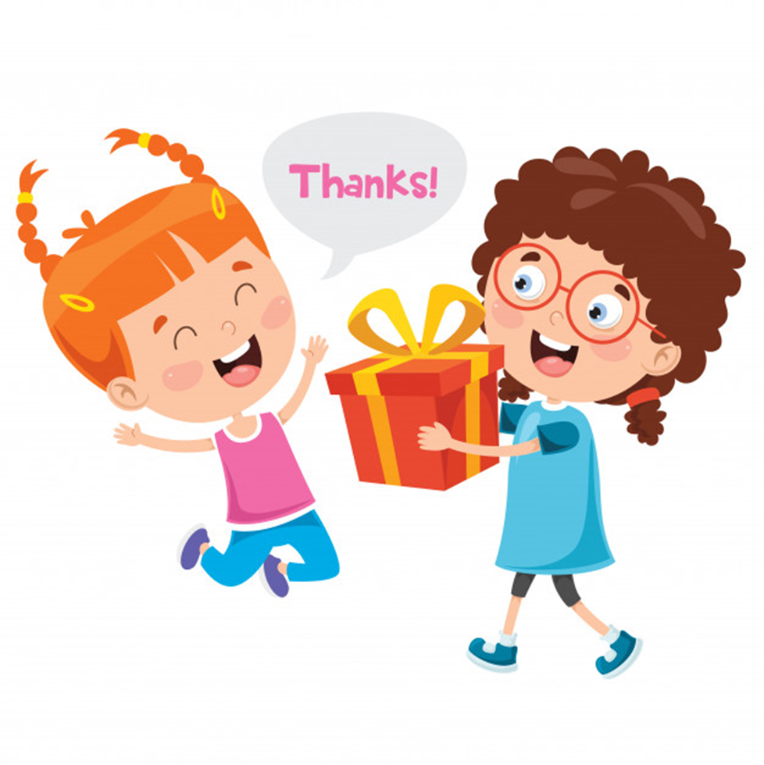
Što bi napravio s kutijom sreće kada bi je dobio na poklon?
S kim bi ju podijelio?
Kamo bi ju vodio?
Gdje bi ju držao?
Kome bi ju pokazao?

Slide 5
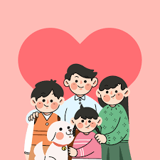
Koji ti je najbolji poklon za rođendan što si dobio do sada?
Je li bio materijalni ili nematerijalni?
Nematerijalni pokloni više vrijede jer se ne mogu kupiti već ih treba srcem darivati!

Slide 6
Nacrtaj što je za tebe sreća.

